Slide 1


Slide 2
প্রাথমিক গণিত ক্লাশে স্বাগতম

Slide 3
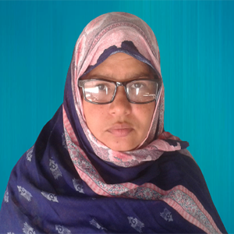
শিক্ষক পরিচিতি
মোছাঃ শাপলা খাতুন
সহকারী শিক্ষক
আরাজী গুঞ্জরগড় সমবায় সরকারি প্রাথমিক বিদ্যালয়
সদর, ঠাকুরগাঁও
ই-মেইলঃ shapladpe2003@gmail.com

Slide 4

পাঠ পরিচিতি
শ্রেণিঃ পঞ্চম
বিষয়ঃ প্রাথমিক গণিত
অধ্যায়ঃ দুই
পাঠ শিরোনামঃ ভাগ
পাঠ্যংশঃ ২.১. ভাগ করার প্রক্রিয়া-2
সময়ঃ ৪০ মিনিট

Slide 5
শিখনফল
১৩.২.১ ১০ বা ১০০ দ্বারা পাঁচ অঙ্কবিশিষ্ট কোনো সংখ্যাকে সহজ পদ্ধতিতে ভাগ করতে পারবে।
১৩.২.২ ১০ বা ১০০ দ্বারা একক বা দশকের ঘরে শূন্যযুক্ত পাঁচ অঙ্কবিশিষ্ট কোনো সংখ্যাকে সহজ
পদ্ধতিতে ভাগ করতে পারবে।
১৩.১.১ অনূর্ধ্ব পাঁচ অঙ্কবিশিষ্ট সংখ্যাকে দুই অঙ্কবিশিষ্ট সংখ্যা দ্বারা ভাগ করতে পারবে।
১৩.১.২ অনূর্ধ্ব পাঁচ অঙ্কবিশিষ্ট সংখ্যাকে তিন অঙ্কবিশিষ্ট সংখ্যা দ্বারা ভাগ করতে পারবে।

Slide 6
(১) ৯৮৭৬৫÷১০০
(২) ৯২৬০০÷১০০
(২) ৩৮৭২÷১০
পাঁচ অঙ্কবিশিষ্ট সংখ্যাকে ১০০ দ্বারা ভাগ
একক বা দশকের ঘরে শূন্যযুক্ত পাঁচ অঙ্কবিশিষ্ট সংখ্যাকে ১০০ দ্বারা ভাগ
চার অঙ্কবিশিষ্ট সংখ্যাকে ১০ দ্বারা ভাগ

Slide 7

ভাগ করার প্রক্রিয়া

Slide 8
ভাগ করি
১। ২৪১২ ÷ ১০
২। ৩২৬৪ ÷ ১০০
৩। ৬৩৯৭৩ ÷ ১০০
৯
6
৩
৩
২
২
১
১০০) ৬ ৩ ৯ ৭ ৩
৪
১০০) ৩ ২ ৬ ৪
১০) ২ ৪ ১ ২
৩ ০ ০
৬ ০ ০
২ ০
২ ৬
৪
৩ 9
7
১
২ ০ ০
৩ 0 0
৪
৪ ০
৬ ৪
9 7
৩
৯ ০ ০
১
২
৭
৩
১ ০
২

Slide 9
নিচের বক্স তিনটি লক্ষ করি। ভাজ্য, ভাজক, ভাগফল ও ভাগশেষ এর মধ্যে কি কোনো সম্পর্ক খুঁজে পাওয়া যায়? শ্রেণিতে আলোচনা করি।
(১) ২ ৪ ১ ২ ÷ ১০ = ২৪১ ভাগশেষ ২
(২) ৩ ২ ৬ ৪ ÷ ১০০ = ৩২ ভাগশেষ ৬৪
(৩) ৬ ৩ ৯ ৭ ৩ ÷ ১০ = ৬৩৯ ভাগশেষ ৭৩

Slide 10
২.২ ভাগ সম্পর্কিত সমস্যা
১। একটি কোম্পানিতে ২২৫ জন কর্মচারী কাজ করেন। কোম্পানিটির মাসে ৯৫৬২৫ টাকা লাভ
হলো। লাভের টাকা কর্মচারীদের মধ্যে সমানভাবে ভাগ করে দেওয়ার সিদ্ধান্ত নেওয়া হলো।
প্রত্যেক কর্মচারী কত টাকা করে পাবেন?
আমরা যদি ৯৫৬২৫ টাকা ২২৫ জনের মধ্যে ভাগ করি, তাহলে
২২৫ জন কর্মচারী পাবেন ৯৫৬২৫ টাকা
১ জন কর্মচারী পাবেন (৯৫৬২৫ ÷ ২২৫) টাকা
=৪২৫ টাকা
প্রত্যেক কর্মচারী ৪২৫ টাকা করে পাবেন।

Slide 11
২.২ ভাগ সম্পর্কিত সমস্যা
২। একটি গ্রামের রাস্তা মেরামতের জন্য গ্রামবাসী প্রত্যেক পরিবারের কাছ থেকে সমপরিমাণ
করে টাকা তোলার সিদ্ধান্ত নিলেন। গ্রামে ৩৬৭ টি পরিবার আছে এবং রাস্তা ঠিক করার জন্য
৮০০০০ টাকা প্রয়োজন। প্রত্যক পরিবার কত টাকা করে দেবে?
আমরা যদি ৮০০০ টাকা ৩৬৭ পরিবারের মধ্যে ভাগ করি, তাহলে
৩৬৭ টি পরিবার দেবে ৮০০০০ টাকা
১ টি পরিবার দেবে (৮০০০০ ÷ ৩৬৭) টাকা
= ভাগফল ২১৭ ভাগশেষ ৩৬১
প্রত্যেক পরিবার যদি ২১৭ টাকা করে দেয়, তাহলে প্রয়োজনীয় টাকার চেয়ে কম টাকা জমা হবে। সুতরাং প্রত্যেক পরিবার ২১৮ টাকা করে দেবে।

Slide 12


২.২ ভাগ সম্পর্কিত সমস্যা
৩। কোনো দৌড় প্রতিযোগিতার পথের এক চক্র সমান ৮০০ মিটার। কততম বারে ১০০০০
মিটার পথ অতিক্রম করবে? (উত্তর ক্রমবাচক সংখ্যায়)
আমরা যদি ১০০০০ মিটারকে ৮০০ মিটার দ্বারা ভাগ করি, তাহলে
৮০০ মিটার সমান ১ চক্র
১ মিটার $\frac{১}{৮০০}$ চক্র
১০০০০ মিটার $\frac{১০০০০ }{৮০০}$ চক্র
= ভাগফল ১২ ভাগশেষ ৪০০
১২ তম বার ঘোরার পরেও ৪০০ মিটার পথ বাকি থাকবে।
সুতরাং ১২+১=১৩ তম বার ঘোরার সময় ১০০০০ মিটার পথ অতিক্রান্ত হবে।

Slide 13
দলে কাজ করি
সবুজ দল
১) 3872÷10
২) 98765÷100
লাল দল
১) 92600÷100
২) 4970÷10

Slide 14
মূল্যায়ন
১। কোনো বাড়ীতে ৯৮০০০ গ্রাম চাল আছে। তাদের যদি প্রতিদিন ৬৫০ গ্রাম চাল লাগে, তবে কততম দিনে
চাল শেষ হবে? (উত্তর ক্রমবাচক সংখ্যায়)
২। একটি বাক্সে ২৫০টি বস্তু প্যাকেট করা যায়। এরকম ৪৩৫৪৮টি বস্তু প্যাকেট করার জন্য কয়টি বাক্স প্রয়োজন?

Slide 15
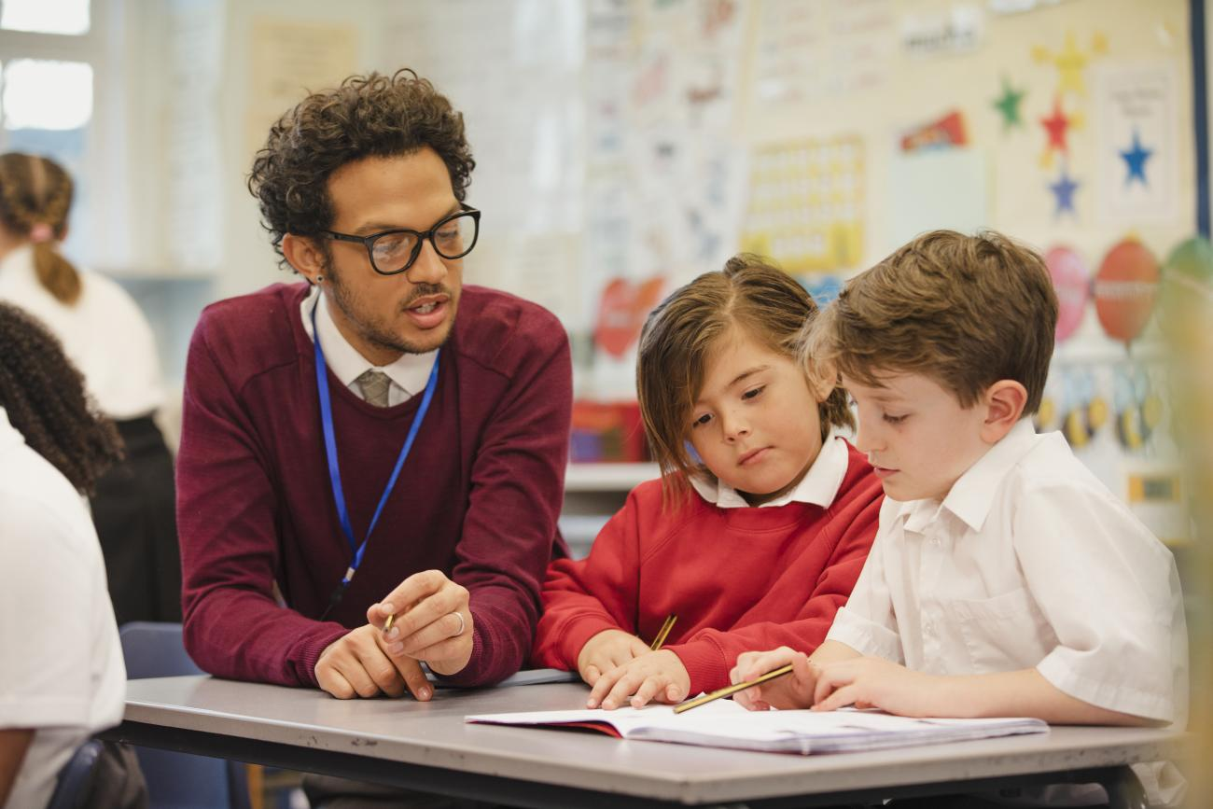
শিক্ষকের সহায়তায় পারগ শিক্ষার্থী দ্বারা অপারগ শিক্ষার্থীদের নিরাময় প্রদান।

Slide 16
বাড়ীর কাজ
৩ থেকে ৮ নং প্রশ্নের সমাধান করে আনবে।

Slide 17
ধন্যবাদ

